Slide 1
Derin Öğrenme ve Yapay Zeka Dersi Projesi
Samir Ganbarli

Slide 2
Veri Kümesi Üzerinde Yapılan Değişiklikler
Tüm resimler 224x224 piksel boyutlarına yeniden boyutlandırılır, böylece modelin giriş boyutlarıyla uyumluluk sağlanırPiksel değerlerinin “normalize” edilmesi
Daha sonra, resimler tensor formatına dönüştürülerek PyTorch modelleriyle işlenebilir hale getirilir
Normalize işlemi uygulanarak her bir renk kanalının (RGB) ortalaması ve standart sapması normalize edilir; bu, modelin eğitim sürecinde daha kararlı öğrenmesini sağlar
transform = transforms.Compose([
transforms.Resize((224, 224)),
transforms.ToTensor(),
transforms.Normalize(mean=[0.485, 0.456, 0.406], std=[0.229, 0.224, 0.225]),
])

Slide 3
Veri Kümesi Üzerinde Yapılan Değişiklikler
Hem eğitim (train) hem de doğrulama (validation) veri setleri için bir eşik değeri (threshold) belirlenmiştir
Eşik değerinin altında örnek resim sayısına sahip olan sınıflar, "az temsil edilen sınıflar" olarak tanımlanmıştır
Bu sınıflar için bir Autoencoder modeli kullanılarak sentetik resimler üretilmiş ve bu resimler ilgili sınıflarla etiketlenmiştir
Üretilen sentetik resim sayısı, kullanıcı tarafından belirlenebilen bir parametre olarak ayarlanmıştır
Böylece, az temsil edilen sınıfların dengelenmesi ve modelin bu sınıfları daha iyi öğrenmesi hedeflenmiştir
Üretilen sentetik resimler ilgili sınıfta bulunan resimlerle görüntü olarak benzerlik içermektedir

Slide 4
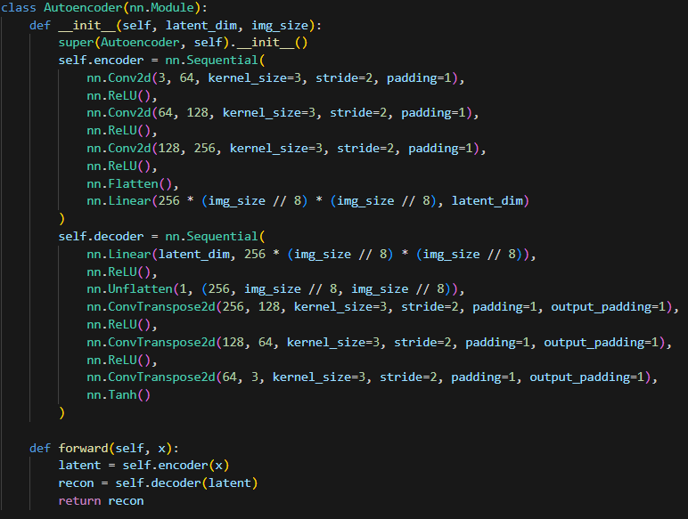

Slide 5
Model Seçimi
Proje kapsamında görüntü sınıflandırması için EfficientNet-B3 modeli “pretrained” olarak yüklenmiştir [1]
Bu model EfficientNet mimarisinin orta ölçekli bir modelidir ve dengeli bir performans ve model boyutu sunar
Yaklaşık 12 milyon (12M) parametreye sahiptir
EfficientNet-B3'te toplamda yaklaşık 230 katman bulunur. Bu sayı, modelin derinliği, MBConv bloklarının tekrarlarını ve diğer operasyonları içerir
EfficientNet-B3 modeli, 36 evrişim katmanına sahiptir. Bu katmanlar, özellikle MBConv bloklarında daraltma ve genişletme işlemleri için kullanılır

Slide 6
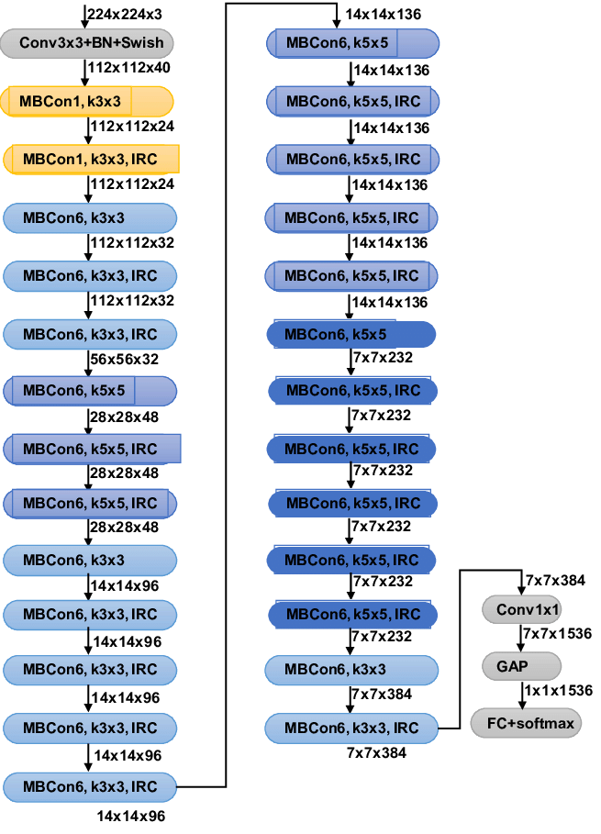
Model Seçimi
Modelin mimarisine ait bir görsel

Slide 7
Model Eğitimi
Önceden eğitilmiş şekilde yüklenen model için ince ayar yapılmıştır
Modele son blok olarak 2 “Linear layer” eklenmiştir
Son bloktan önceki 5. MBConv bloğunun ağırlıkları yeniden eğitilmiştir (Bu sayı internette yapılan araştırmalardan sonra Bu model için 5000 civarı veri setinde seçilebilecek uygun rakam olarak seçilmiştir)
Modelin hızlı bir şekilde eğitilebilmesi için bilgisayara Cuda 11.8 kurulmuştur (NVIDIA RTX 3050)
Optimizasyon metodu olarak Adam seçilmiştir (öğrenme oranı 0.001)
“Loss function” olarak (çok sınıflı eğitimlerde iyi performans gösterdiği için) “CrossEntropy” seçilmiştir
“Epoch” sayısı 15 olarak belirlenmiştir (daha önceden modelin hangi sayıda ezberlemeye başladığı tespit edilerek)

Slide 8
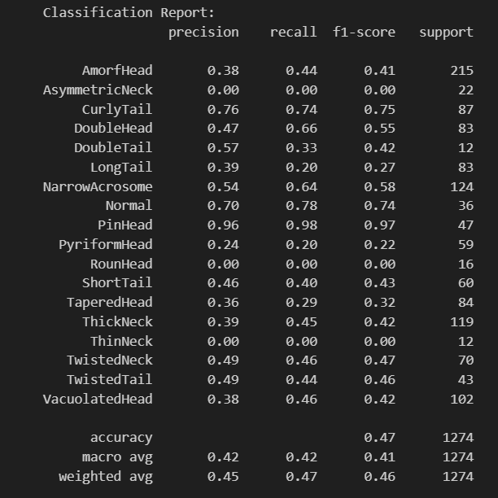
Model Eğitimi
Test aşamasında oluşan “Classification Report” görüntüsü
“Validation” (proje kapsamında test) veriseti için 1224 resim ayrılmıştır
Daha fazla resim oluşturulduğunda başarının düşdüğü gözlemlenmiştir. Buna sebep olarak ise AutoEncoderin parametrelerinin yeteri kadar ileri seviyede olmadığı düşünülmektedir
Örnek sayısı az olan sınıflar başarı puanı daha düşük elde edilmiştir. Fakat en yüksek puan, en çok örneği olan (AmorfHead) sınıf için alınmamıştır. Burada sebebin resimlerin kalitesi ile ilgili olduğu düşünülmektedir
En yüksek F1 score score “Pin-Head” sınıflı sperm resimleri için alınmıştır

Slide 9
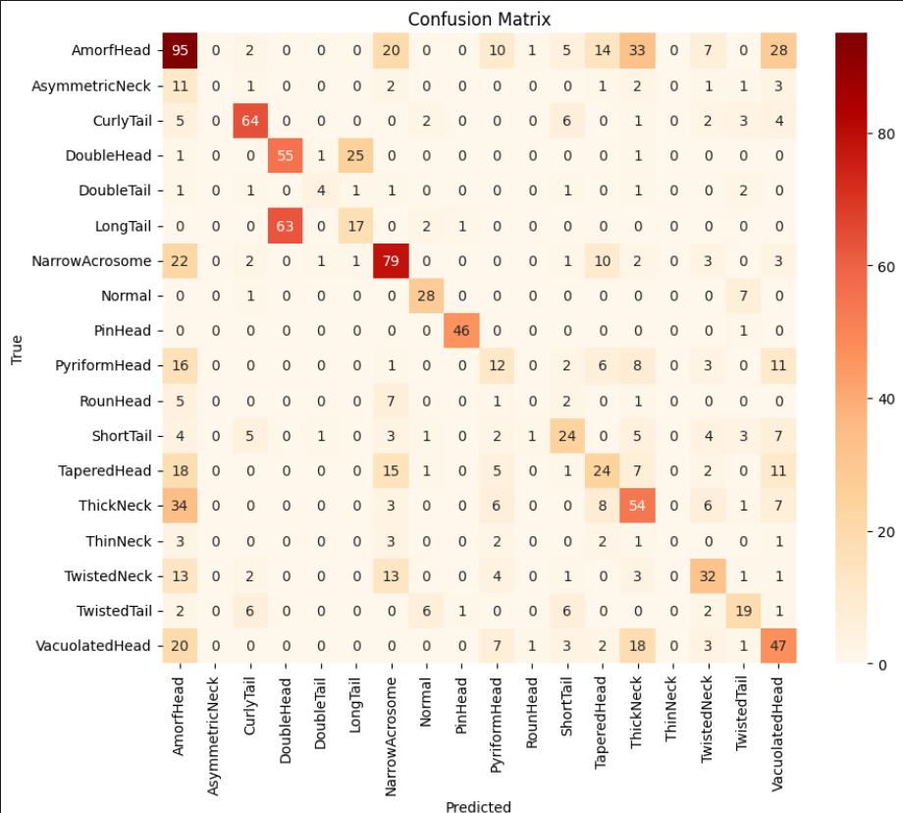
Model Eğitimi

Slide 10
Kaynaklar
[1] Mingxing Tan, Quoc V. Le, “EfficientNet: Rethinking Model Scaling for Convolutional Neural Networks”, International Conference on Machine Learning (ICML), 2019
[2] F. Adnan, M. J. Awan, A. Mahmoud, H. Nobanee, A. Yasin and A. M. Zain, "EfficientNetB3-Adaptive Augmented Deep Learning (AADL) for Multi-Class Plant Disease Classification," in IEEE Access, vol. 11, pp. 85426-85440, 2023
[3] https://pytorch.org/vision/main/models/generated/torchvision.models.efficientnet_b3.html
[4] Autoencoder — Machine Learning Tutorial ABI, Retrieved from: https://machine-learning-tutorial-abi.readthedocs.io/en/latest/content/deep_learning/autoencoder.html

